Slide 1
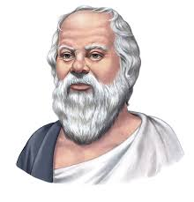
Sokratas

Slide 2
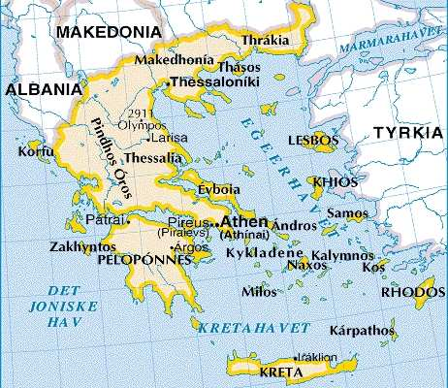
Kas buvo sokratas?
Sokratas buvo išmintingas žmogus, kuris maždaug prieš 2400 metų gyveno Atėnuose.
Sokratas buvo filosofas. Jis daug mąstė, ieškojo žinių ir išminties.
Jis teigė, kad žmonės yra mąstančios būtybės.

Slide 3
Kas yra filosofas?
Filosofas yra žmogus mąstytojas.
Filosofas yra išmintingas žmogus.
Sokratas buvo filosofas, kuris kėlė daugybę klausimų ir ieškojo į juos atsakymų.

Slide 4
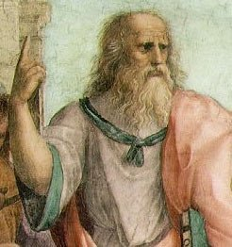
Kaip sokratas gyveno?
Jaunystėje Sokratas svajojo tapti politiku.
Sokratas nekreipė dėmesio ir nesirūpino savo išvaizda.
Jis dažnai dėvėjo nešvarius ir suplyšusius drabužius.
Svarbiausia Sokratui buvo gyventi ir elgtis protingai.

Slide 5
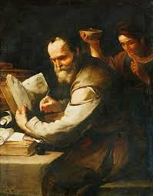
Sokratas ir klausimai
Sokratas nuolat skaitė, ieškojo žinių ir norėjo vis daugiau išmokti.
Sokratas norėjo, kad žmonės mąstytų ir ieškotų tiesos patys.
Sokratas diskutuodavo su Atėnų gyventojais. Jis uždavinėdavo jiems įvairius klausimus. Dažnai žmonės negalėdavo į jo klausimus rasti atsakymų.
Negalėdami atsakyti į Sokrato klausimus, žmonės dažnai pasijusdavo kvailiais, ir dėl to pykdavo ant Sokrato.

Slide 6
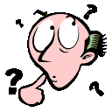
Kokius klausimus užduodavo sokratas?
Kaip atsirado pasaulis?
Kokia gyvenimo prasmė?
Ką reiškia būti drąsiam?
Kas yra geras draugas?
Ar žmogus meluoja, jeigu jis nesako tiesos?
Kaip sužinoti kas teisinga, o kas neteisinga?

Slide 7

Sokratas nubaudžiamas
Sokratas buvo nuteistas mirti už klausimus, kuriuos jis uždavinėjo žmonėms ir valdžiai.
Atėnų valdžia apkaltino jį, kad jis netiki dievais.
Pavasarį, 399 prieš Kristaus gimimimą, teismas nuteisė Sokratą mirčiai, nors jis ir neigė savo kaltę.
Nusikaltėliui buvo leidžiama pasirinkti kokiu būdu jis norėtų mirti.
Sokratas išgėrė taurę nuodų po skanių pietų ir mirė.

Slide 8
Pagalvok pats
Sokratas manė, kad žmogui yra labai svarbu pažinti save.
Kai žmogus save pažįsta, žino savo klaidas, tada jis gali pasikeisti ir tapti geresniu žmogumi.
Svarbu žinoti ką tu mėgsti ir ko tu nemėgsti.
Kas tave džiugina ir kas tave liūdina?
Kodėl tu būni laimingas ir kas tave pykdo?
Pagalvok, kokios mintys ir jausmai tave aplanko?
Kai žmogus ką nors išmoksta pats, jam lengviau pamokyti ir kitus.

